Slide 1
УРОК РСВ И ФП во 2 классе
Учитель РСВ и ФП школы-интерната № 38 II вида
Белоусова Ольга Викторовна

Slide 2
-Здравствуй, Настя.
- Здравствуйте, Ольга Викторовна.
-Как тебя зовут?
-Какой сегодня день недели?
-Какой день недели был вчера?
-Какой сейчас месяц?

Slide 3
прочитай громко, тише, тихо
Аааааааааааа оооооооооо
- прочитай кратко и длительно
А________а а а О________о о о
У___________ у у у

Slide 4
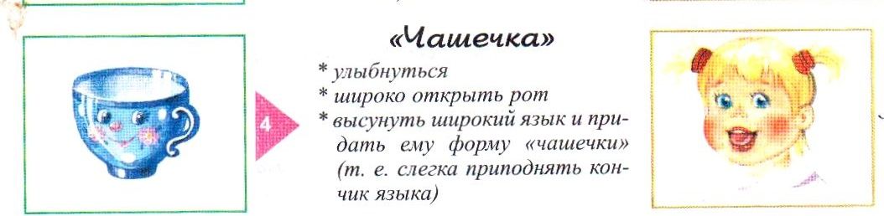
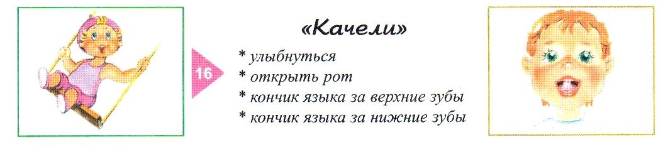
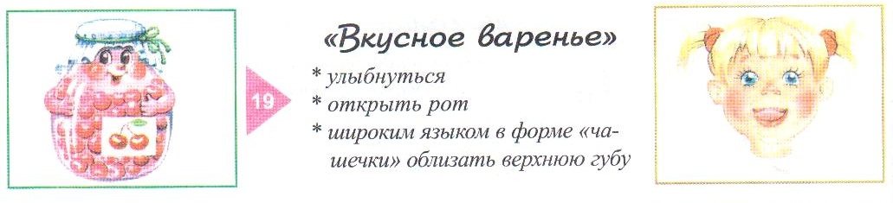

Slide 5
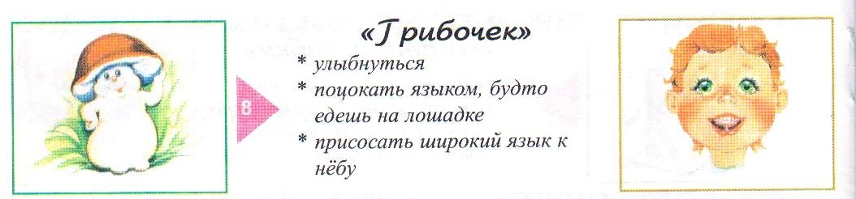
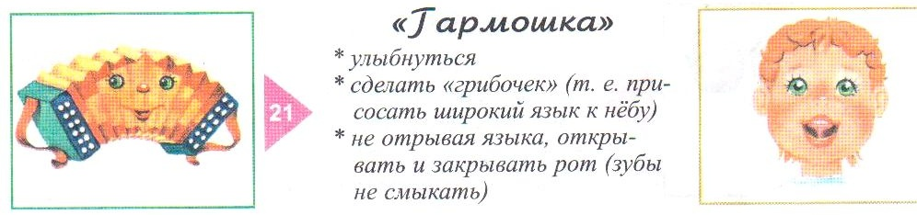
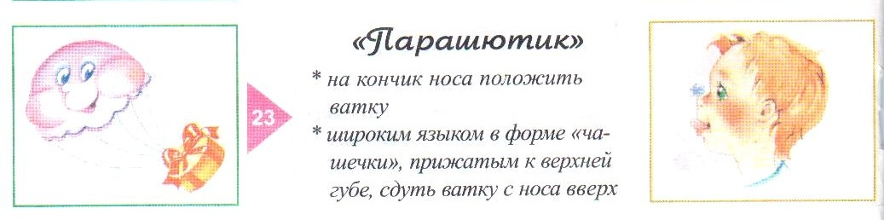

Slide 6
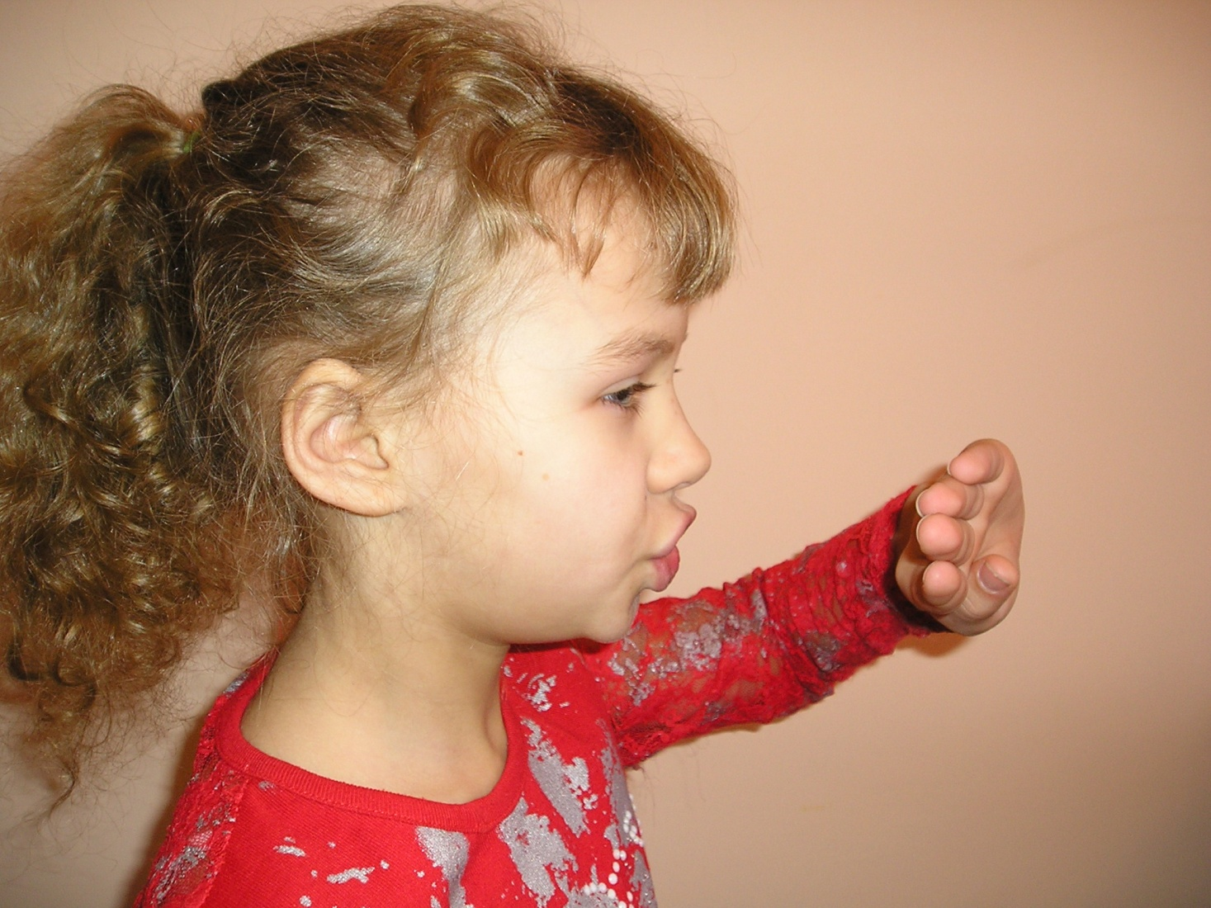
Скажи на одном выдохе Ч_Ч_Ч_Ч_Ч Проверь себя

Slide 7
АЧ – ОЧ ОЧКА – УЧКА
УЧ – ЫЧ ЫЧКА – ИЧКА
ИЧ – ЕЧ ЕЧКА – ЁЧКА ЁЧ – ЮЧ ЮЧКА – ЯЧКА

Slide 8


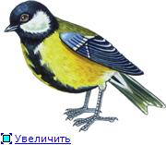


Синичка

Slide 9
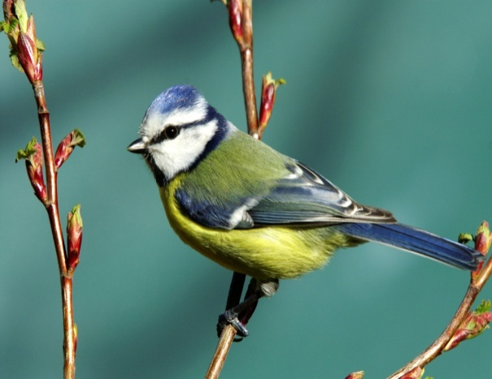
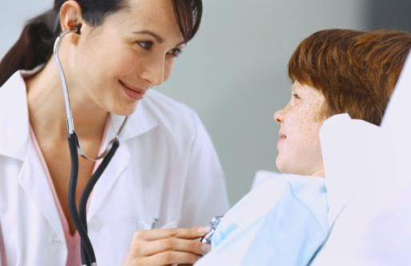
АЧ – АЧ – АЧ наша мама – врач
Чка – чка – чка синичка сидит на веточке
Чик – чик – чик в самолёте лётчик

Slide 10
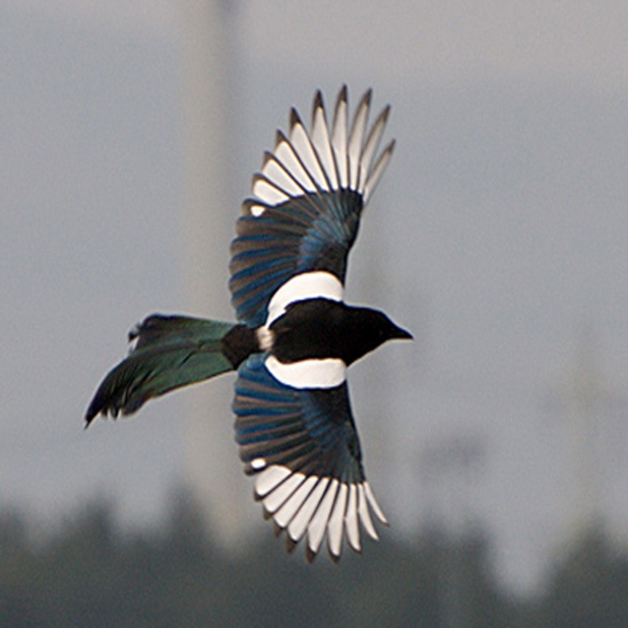
птичка

Slide 11
Прочитай с вопросительной интонацией:
СИНИЧКА сидит на веточке?
Синичка сидит на ВЕТОЧКЕ?

Slide 12
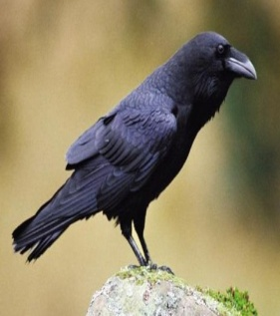
Голубь белый, а
грач черный

Slide 13
У птички в гнезде ….
( птенчики).
Олечку лечил ..... (врач).
К окну подлетела ..... (синичка).

Slide 14
Прочитай слоги. Продирижируй
Фа – ва – ва
ва – фа – фа
фо – ву – фи

Slide 15
Слова спрятались. Найди и прочитай.
Сова
филин
Ворона воробей

Slide 16
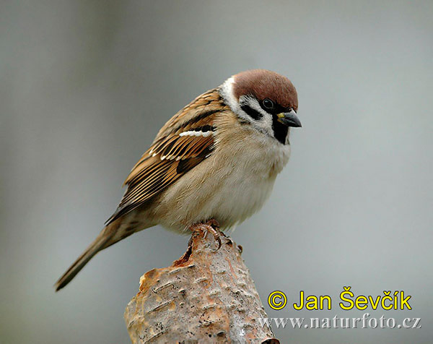
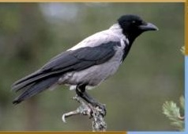
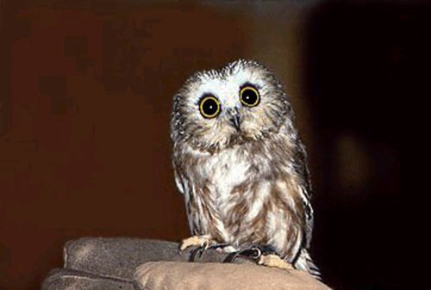
Назови птиц. Какая лишняя? Почему?

Slide 17
Проверь себя.
Сова, сорока, воробей, филин – зимующие птицы.
Грач – птица перелётная.

Slide 19
Проверь себя!
Одна сова, две совы, …, четыре совы, пять сов, … .
Один голубь, два голубя, …, четыре голубя, пять голубей, … .
Один дятел, два дятла, …, четыре дятла, пять дятлов, … .

Slide 20
Воробьи ухают
Голуби каркают
Вороны чирикают
Совы воркуют

Slide 21
Послушай.
Кто голос подает?

Slide 22
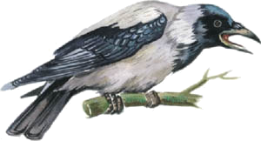
кар-кар

Slide 23
ВОРОНА КАРКАЕТ

Slide 24
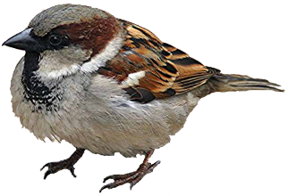
чик - чирик

Slide 25
ВОРОБЕЙ ЧИРИКАЕТ

Slide 26
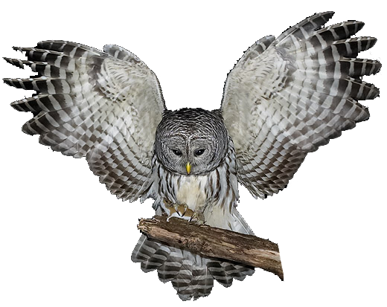
у - у - уф

Slide 27
СОВА УХАЕТ

Slide 28
Послушай. Повтори
Птицы живут в гнездах.
Птенчики у птичек.
Ворона клевала семечки.
Это дятел древесину долбит, деревья лечит, насекомых из-под коры достает.
Дятла называют лесным доктором.
У совы бесшумный полет, острый слух.
Сов называют пернатыми кошками.

Slide 29
- Назови зимующих птиц.
- Где живут птицы?
- Кого называют лесным доктором?
- Кого называют пернатыми кошками?

Slide 30
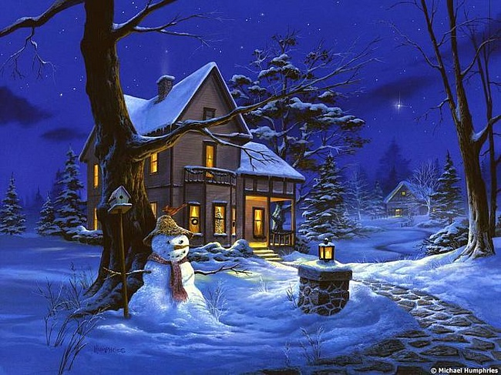
МОЛОДЕЦ, Настя!!

